Slide 1








Slide 2





Thứ ... ngày ... tháng ... năm ….

Slide 3


Slide 4


Slide 5
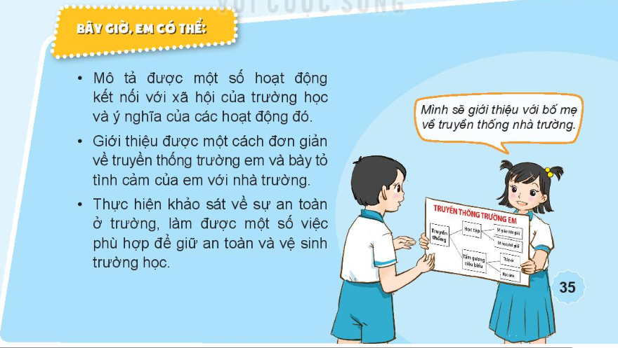

Slide 6


